Slide 1
2026 · 08 · 18
지역보다 구조를 먼저
: 지역 × 식품 — 지금까지의 과정과 남은 구조
임팩트베이스캠프 · 해시태그 L
박정진 · 이준서 · 임지민 · 이세진 · 이주환
Notes:
저희는 아직 지역을 확정하지 못했습니다. 대신 축을 세 번 접었고, 접을 때마다 무엇이 남는지를 정리해 왔습니다. 오늘은 그 과정과 지금 남아 있는 구조를 공유하겠습니다.

Slide 2
02
지금 위치
축을 세 번 접었다
주제를 바꾼 것이 아니라 검증 기준에 걸려서 접은 것
소외감
식품 접근성
소농 인지도
인지 편중
관계 · 신뢰
실재 결핍
탐색 단절
앵커 그림자
접음
접음
접음
진행 중
접은 이유가 매번 우리가 먼저 세운 기준이었음. 기준 없이 바꾼 적은 없음.
오늘 공유하는 것은 네 번째 축의 결론이 아니라, 지금까지의 구조와 남아 있는 물음
Notes:
소외감에서 시작해 식품 접근성, 소농 인지도를 거쳐 지금은 인지 편중에 와 있습니다. 주제가 흔들린 게 아니라, 매번 저희가 먼저 세운 기준에 걸려서 접었습니다.

Slide 3
03
작업 방식
만들기 전에 폐기 기준부터
01
02
03
04
가설을 세운다
폐기 기준을 먼저 쓴다
데스크로 확인한다
걸리면 접는다
무엇이 사실이면 이 방향이 맞는가
무엇이 나오면 이 방향을 접는가
공개 자료로 확인 가능한 것부터
아깝다고 붙들지 않는다
확인 5건 · 한 시간 · 사흘치 작업을 아꼈고 세 방향을 접었음
Notes:
저희 팀의 작업 방식입니다. 가설을 세우면 폐기 기준을 먼저 씁니다. 그다음 데스크로 확인하고, 걸리면 접습니다. 지난주에 확인 다섯 건을 돌려 세 방향을 접었습니다.

Slide 4
04
접은 축
무엇이 왜 접혔는가
축
가설
접은 근거
인식 격차
인프라는 있는데 없다고 생각한다
행정리 73.5%에 소매점이 실제로 없음. 인식이 정확했음 (농림어업총조사 2020)
실재 결핍
살 곳이 없어서 못 산다
정부 · 광역 · 농협 · 증권사 · 스타트업 등 최소 7개 주체가 이미 개입 중
탐색 단절
만드는 사람과 사는 사람이 서로를 못 찾는다
농가별 매출 분포 미공개 · aT 온라인 마케터 육성사업 진행 중 · 실시간 판매 통보는 이미 구현
가장 두꺼운 리서치가 두 번째 축에 있었음. 아까웠지만 붙들지 않음.
Notes:
세 축을 접었습니다. 첫 번째는 식품 데이터가 반증했고, 두 번째는 이미 일곱 개 주체가 들어와 있었고, 세 번째는 확인 세 건이 연속으로 걸렸습니다. 가장 두꺼운 리서치가 두 번째 축에 있었는데, 아까웠지만 붙들지 않았습니다.

Slide 5
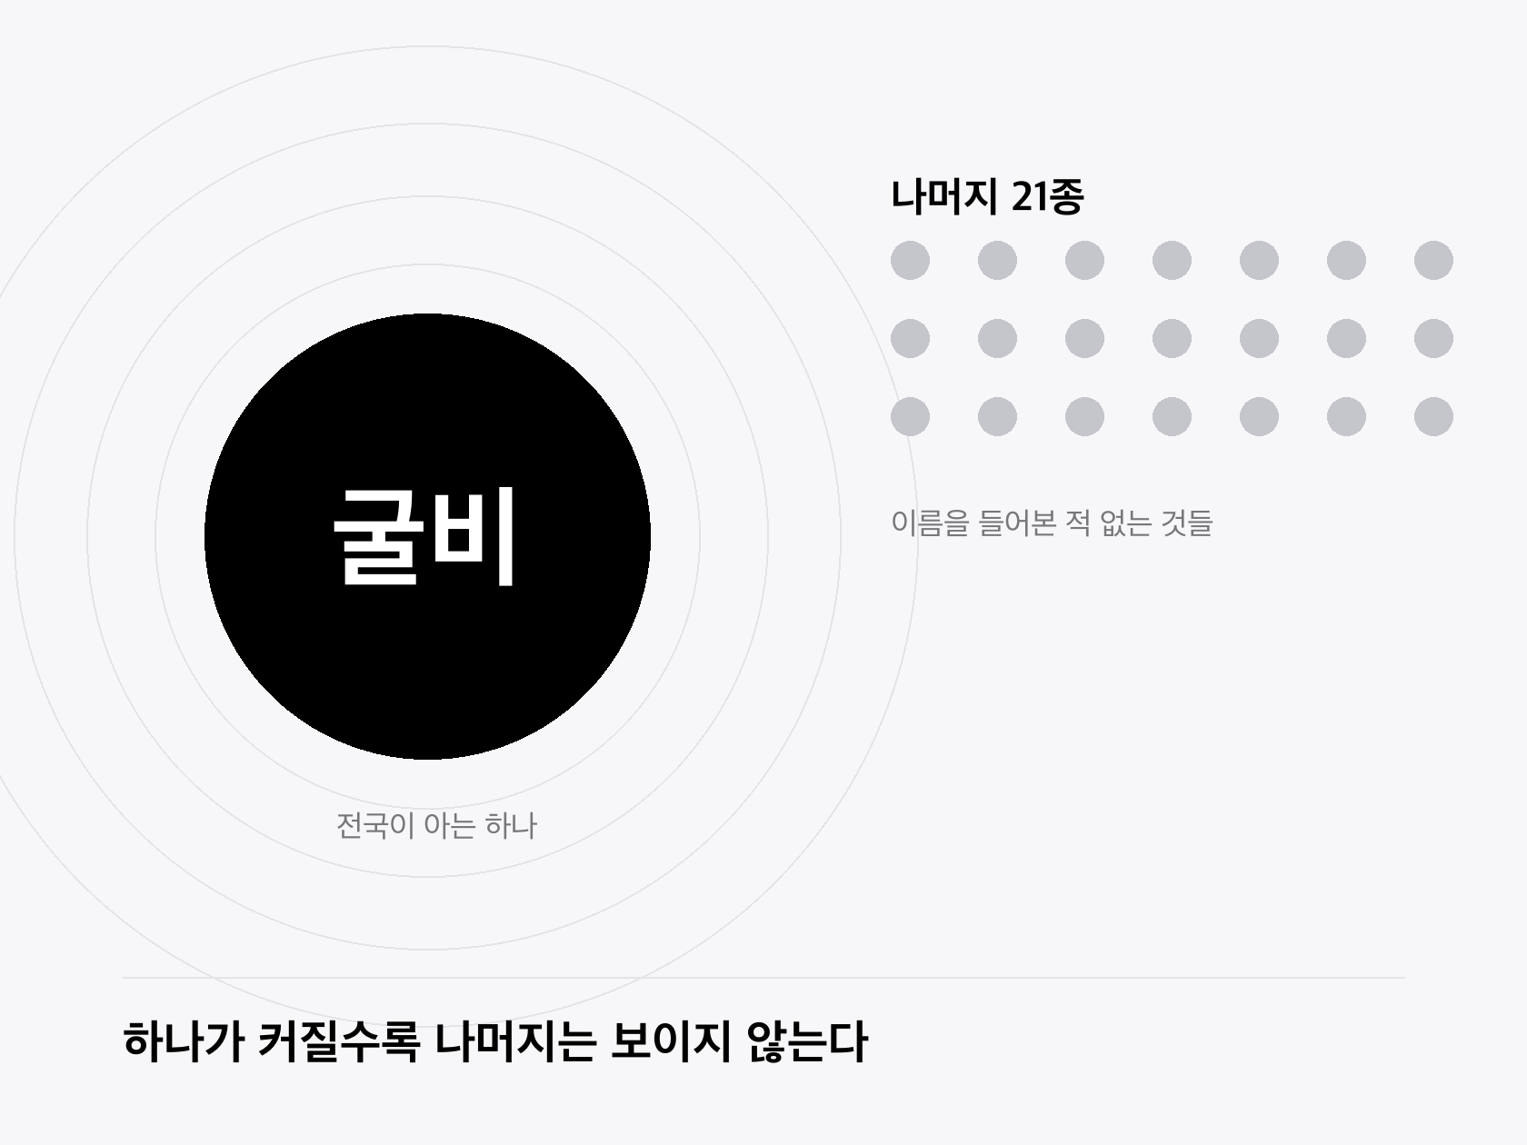
05
남은 구조
하나의 이름이 나머지를 가린다
세 축을 접고 남은 것은 지역이 아니라 구조. 여러 지역에서 같은 형태로 관찰됨.
지역
앵커
가려진 것
전남 영광
굴비
지리적표시 5종에 굴비 없음 · 전수 확인
경북 의성
마늘
상품 인지도이나 장소 인지도 아님
강원 정선
카지노
연상 이미지 65.2% · 관광시설 9.5%
전북 무주
태권도
특정 집단 외 방문 동기 없음
문제는 특정 지역이 아니라 앵커 하나가 나머지를 덮는 구조
Notes:
세 축을 접고 남은 건 지역이 아니라 구조였습니다. 하나의 이름이 나머지를 가리는 형태가 여러 군에서 똑같이 관찰됩니다. 영광의 굴비, 의성의 마늘, 정선의 카지노, 무주의 태권도가 같은 구조입니다.

Slide 6
06
구조적 논증
왜 추천이 아니라 배정인가
취향 기반 추천
생년월일 기반 배정
무엇을 좋아하는가
언제 태어났는가
↓
↓
많이 팔린 것이 더 노출됨
취향과 무관하게 배분됨
↓
↓
더 노출되어 더 팔림
덜 알려진 것에도 차례가 옴
편중 강화
편중 완화
풀려는 문제가 노출 편중인데, 추천 알고리즘은 편중을 만드는 장치
배정 근거는 사주가 아니라 제철 · 수확기. 취향도 성격유형도 묻지 않음 — MBTI 는 8/18 제거
Notes:
처음엔 취향을 물어서 추천하려 했습니다. 그런데 추천 알고리즘은 많이 팔린 걸 더 보여주고, 더 보여줘서 더 팔리게 만듭니다. 저희가 풀려는 문제가 노출 편중인데 추천이 바로 그 편중을 만드는 장치였습니다. 그래서 예측이 아니라 배정으로 뒤집었습니다.

Slide 7
07
범위 전환
지역을 고르지 않기로 했다
세 기준을 모두 채우는 곳이 없어, 한 곳을 고르는 대신 전국 데이터로 넓혔음
고르려던 기준
전남 영광
+ 지리적표시 5종에 굴비 미포함 — 원자료로 전수 확인 (8/18)
01
단일 앵커가 뚜렷할 것
사례로 유지
− 앵커가 강해 ‘숨은 곳’ 프레임과 충돌
경북 의성
+ 상품 vs 장소 인지도 분리가 가장 선명
02
앵커 외 품목이 실재할 것
보류
− 가가호호 1호 + 스타트업 파일럿 = 개입 과밀
03
정부 · 민간 개입이 비어 있을 것
충남 청양
+ 기본소득 지구 · 자료 확보 쉬움
세 기준을 모두 채우는 곳이 하나도 없었음
보류
− NH · 기본소득 중복 개입
대신 지리적표시 전국 134종을 데이터로 씀 · 영광은 그 안의 한 사례로 남음
Notes:
지역은 아직 고르는 중입니다. 기준 세 개를 세워 놨는데 세 개를 모두 채우는 곳이 아직 없습니다. 지금은 영광이 1순위인데, 앵커가 너무 강해서 숨은 곳이라는 프레임과 충돌하는 약점이 있습니다.

Slide 8
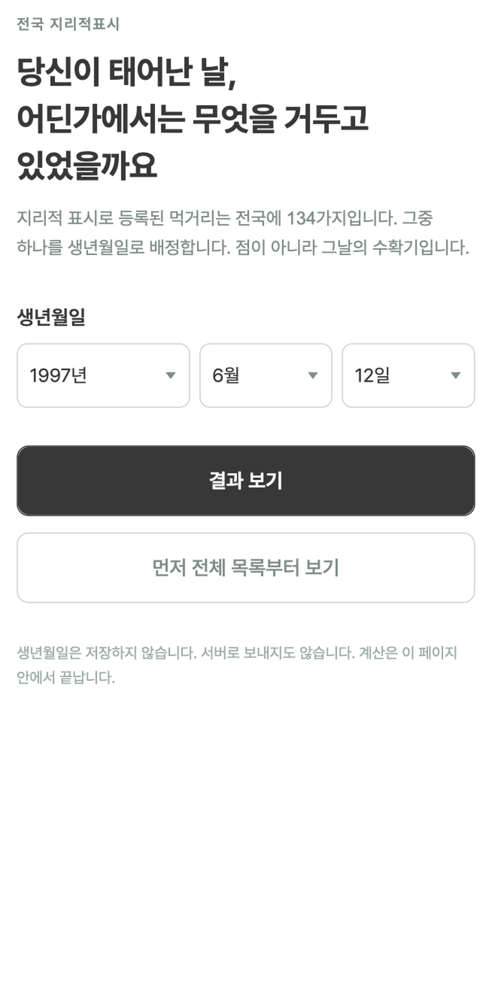
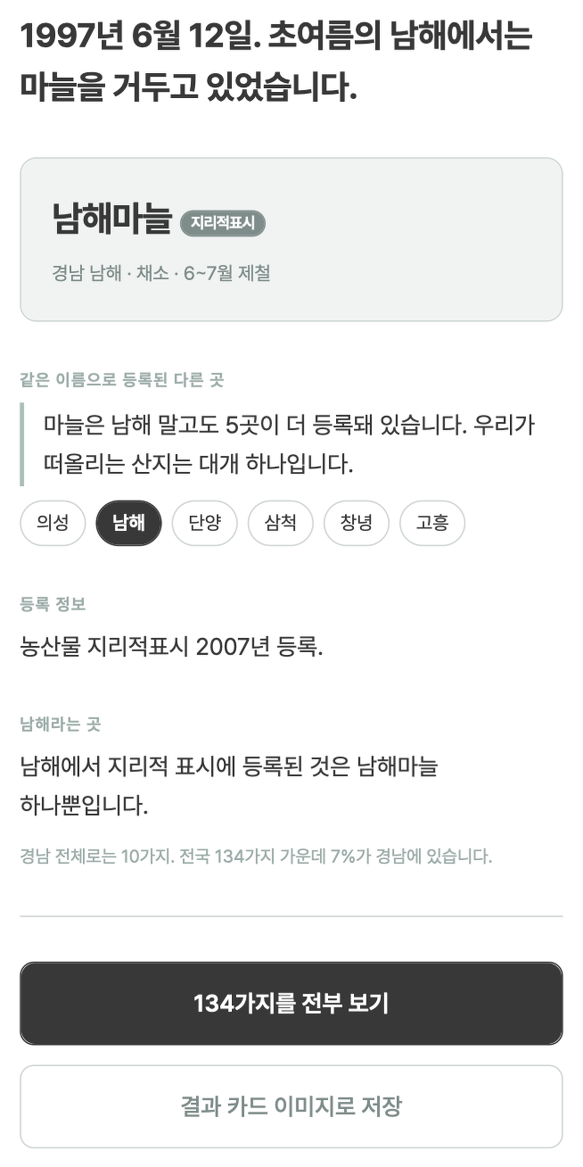
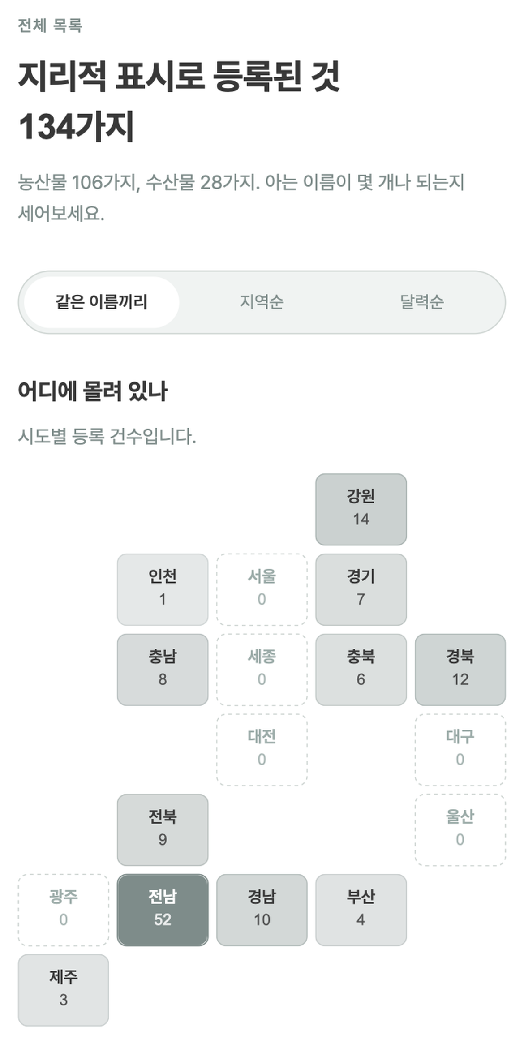
08
프로토타입
전국 134종으로 배포까지 마친 것
정부 지리적표시 등록현황 그대로. 추정으로 채운 항목 없음
01 입력
02 결과
03 전체
생년월일 하나만
그 시기에 나는 것 하나
134종 · 같은 이름끼리 · 시도 배치도
hwwwaan.github.io/geofood — HTML 한 장 68KB · 서버 없음 · QR 로 바로 열림
Notes:
지역을 확정하기 전에 프로토타입을 먼저 만들었습니다. 지역에 종속되지 않게 설계했기 때문에 지역이 바뀌어도 코드는 그대로고 데이터 파일만 바뀝니다.

Slide 9
09
측정 구조
무엇을 재고 무엇을 재지 않는가
재지 않는 것
재는 것
참여자 수 · 조회수 · 공유 수
품목별 노출 분포
산출을 성과로 보고하면 논증이 무너짐
지니계수 · HHI · 노출된 품목 수
134종
노출된 품목
134종 전부
0.0132
HHI
완전 균등 0.0075
전국 134종으로 돌린 시뮬레이션 10,000건. 현실 편중 기준선은 아직 미측정
Notes:
저희는 참여자 수나 조회수를 성과로 보지 않습니다. 노출이 얼마나 고르게 퍼졌는가를 잽니다. 다만 현실이 얼마나 몰려 있는지를 아직 못 쟀기 때문에, 개선했다고는 말할 수 없는 상태입니다.

Slide 10
10
막힌 지점
지금 답을 못 찾은 네 가지
피어 세션에서 의견을 듣고 싶은 지점
01
고통받는 사람이 뚜렷하지 않음
02
노출과 결과 사이가 비어 있음
소비자는 앵커만 알아도 불편하지 않고, 지자체는 앵커로 이미 팔고 있음
김천 김밥축제는 시 인구를 넘는 15만 명을 모았으나 인구는 계속 감소
03
채택 주체가 반길 제안이 아님
04
전국으로 넓히니 대상이 흐려짐
우리 지표는 앵커 노출을 낮추는 것. 앵커는 그 지역 최대 산업
영광일 땐 업체 380곳이 대상이었는데, 79개 시군이 되니 말 걸 상대가 사라짐
다른 팀에 묻고 싶은 것 · 검증해서 접는 것과 끝까지 미는 것을 어떻게 가르나
Notes:
지금 답을 못 찾은 네 가지입니다. 특히 두 번째가 큽니다. 김천 김밥축제는 시 인구를 넘는 사람을 모았는데도 인구가 계속 줄었습니다. 노출을 만들면 무엇이 달라지는가에 저희도 아직 답이 없습니다.

Slide 11
11
다음 결정
언제 무엇을 확정하는가
8/19
8/20
8/21
8/22
특허청 단체표장 확인
현실 편중 기준선 측정
인지 여부 사전 설문
발표 리허설
굴비 미등록의 마지막 확인
없으면 개선을 말할 수 없음
1차 데이터 0건 상태 해소
8/24 발표 · 시연과 슬라이드 맞춰보기
가장 먼저 확인할 것
“이 이름을 들어봤다”는 응답 비율
134종 중 몇 개를 들어봤는지. 인지도를 추정하지 않기로 한 뒤 비어 있는 자리를 이 값이 메움.
Notes:
다음 나흘 계획입니다. 가장 먼저 확인할 건 그 지역을 아예 모른다는 응답 비율입니다. 이게 높으면 문제는 가려진 게 아니라 애초에 안 알려진 것이고, 그러면 구조 자체를 다시 세워야 합니다.

